Slide 1
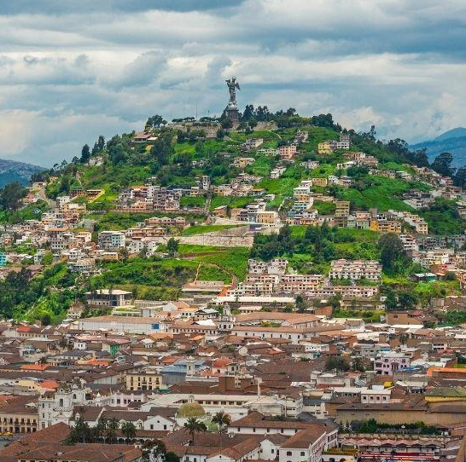

Unidad Especial
Regula Tu Barrio
#RegulaTu Barrio

Slide 2
ASENTAMIENTO HUMANO DE HECHO Y CONSOLIDADO DE INTERÉS SOCIAL DENOMINADO:
RUTA VIVA DE SAN JUAN DE CALDERÓN
PARROQUIA CALDERÓN
#RegulaTu Barrio

Slide 3

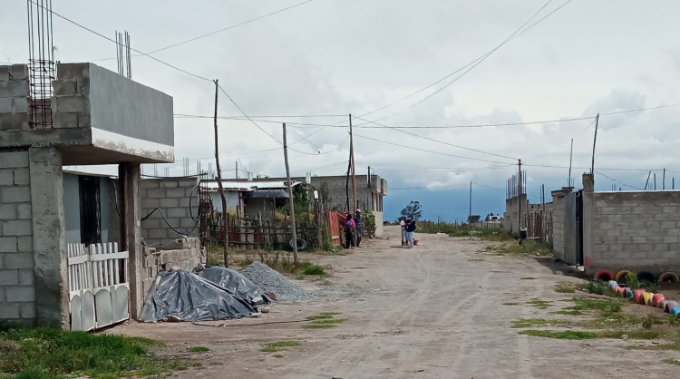
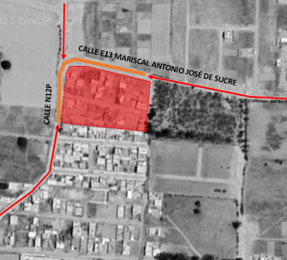
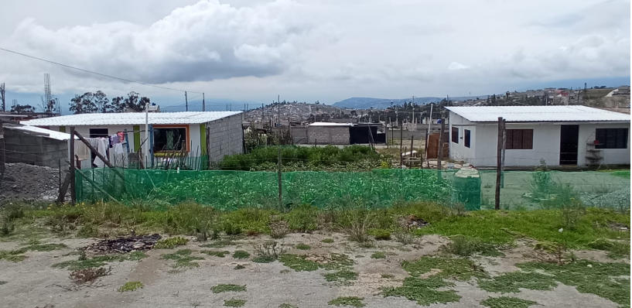
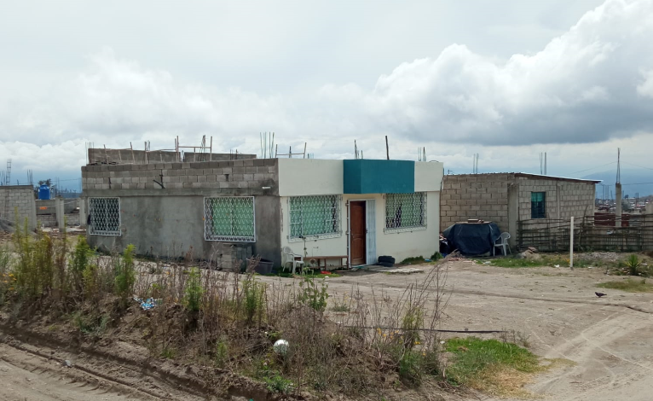
ASENTAMIENTO HUMANO DE HECHO Y CONSOLIDADO DE INTERÉS SOCIAL DENOMINADO:
RUTA VIVA DE SAN JUAN DE CALDERÓN
INFORMACIÓN DEL ASENTAMIENTO
ADMINISTRACIÓN ZONAL: CALDERÓN - PARROQUIA: CALDERÓN
AÑOS DE ASENTAMIENTO ACTUAL: |  | 10 AÑOS |  |  | CONSOLIDACIÓN: |  | 43,33%
NÚMERO DE LOTES: |  | 30 |  |  | POBLACIÓN BENEFICIADA: |  | 123 PERSONAS
REGULACIÓN SEGÚN IRM.
ZONIFICACIÓN ACTUAL: |  |  | A4(A5002-5) |  |  | D3(D203-80)
ZONIFICACIÓN PROPUESTA: |  |  | D1(D202-80)
LOTE MÍNIMO: |  |  | 5000 m2 |  |  | 200 m2
FORMA DE OCUPACIÓN DEL SUELO: |  |  | (A) Aislada |  |  | (D) Sobre línea de fábrica
USO PRINCIPAL: |  |  | (RN/PS) Recursos Naturales/Producción Sostenible |  |  | (R2) Residencia mediana densidad - PUOS 2015 (RU2) Residencia l Urbano 2– PUOS 2019
CLASIFICACIÓN DEL SUELO: |  |  | (SRU) Suelo Rural |  |  | (SRU) Suelo Urbano
INFORME DE RIESGOS: | Informe Nro. I-0005-EAH-AT-DMGR-2021 de fecha 2 de febrero de 2021 establece que: “Para el proceso de regularización de tierras se considera el nivel de riesgos frente a movimientos en masa, ya que representa el fenómeno más importante para la posible pérdida del terreno, en tal virtud se considera que: Movimientos en masa: el AHHYC “Ruta Viva de San Juan de Calderón” en general presenta un Riesgo Bajo Mitigable para todos lotes frente a deslizamientos.”
ÁREA ÚTIL DE LOTES: |  |  |  | 7.047,12 |  | m2 |  | Derechos y Acciones
ÁREA VERDE: |  |  |  | 1.272,00 |  | m2
ÁREA DE VÍAS: |  |  |  | 1.101,35 |  | m2
ÁREA DE AFECTACIÓN EN VÍAL AL MACROLOTE: |  |  |  | 1.605,25 |  | m2
ÁREA BRUTA TOTAL: |  |  |  | 11.025,72 |  | m2 |  | UERB-AZCA
Obras de Infraestructura Ejecutadas: |  | Obras Civiles Ejecutadas:
Agua Potable | 30% | Calzada | 0 %
Alcantarillado | 10% | Aceras | 0 %
Energía Eléctrica | 0% | Bordillos | 0 %
#RegulaTu Barrio

Slide 4
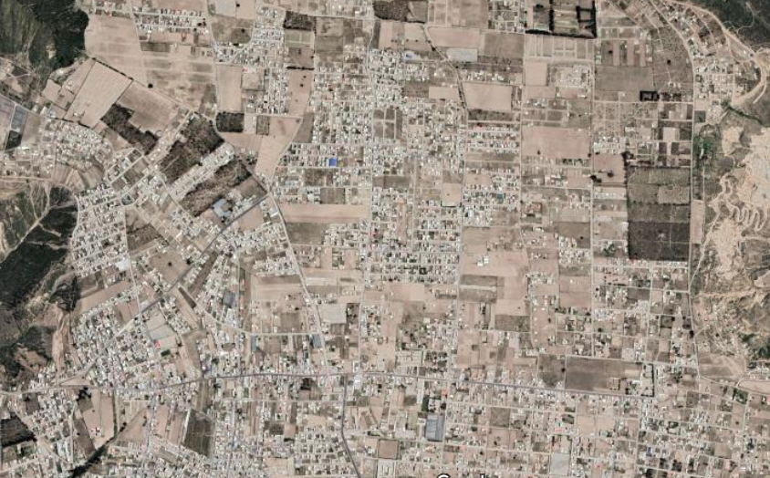
ASENTAMIENTO HUMANO DE HECHO Y CONSOLIDADO DE INTERÉS SOCIAL DENOMINADO:
RUTA VIVA DE SAN JUAN DE CALDERÓN
ADMINISTRACIÓN ZONAL: CALDERÓN - PARROQUIA: CALDERÓN
ÁREAS VERDES CERCANAS AL ASENTAMIENTO
ASENTAMIENTO
ESTADIO DE BELLAVISTA DE CALDERON
ÁREA VERDE EN RELACIÓN AL ÁREA UTIL 18,05%
DISTANCIA 3,3KM
200m
E
#RegulaTu Barrio

Slide 5
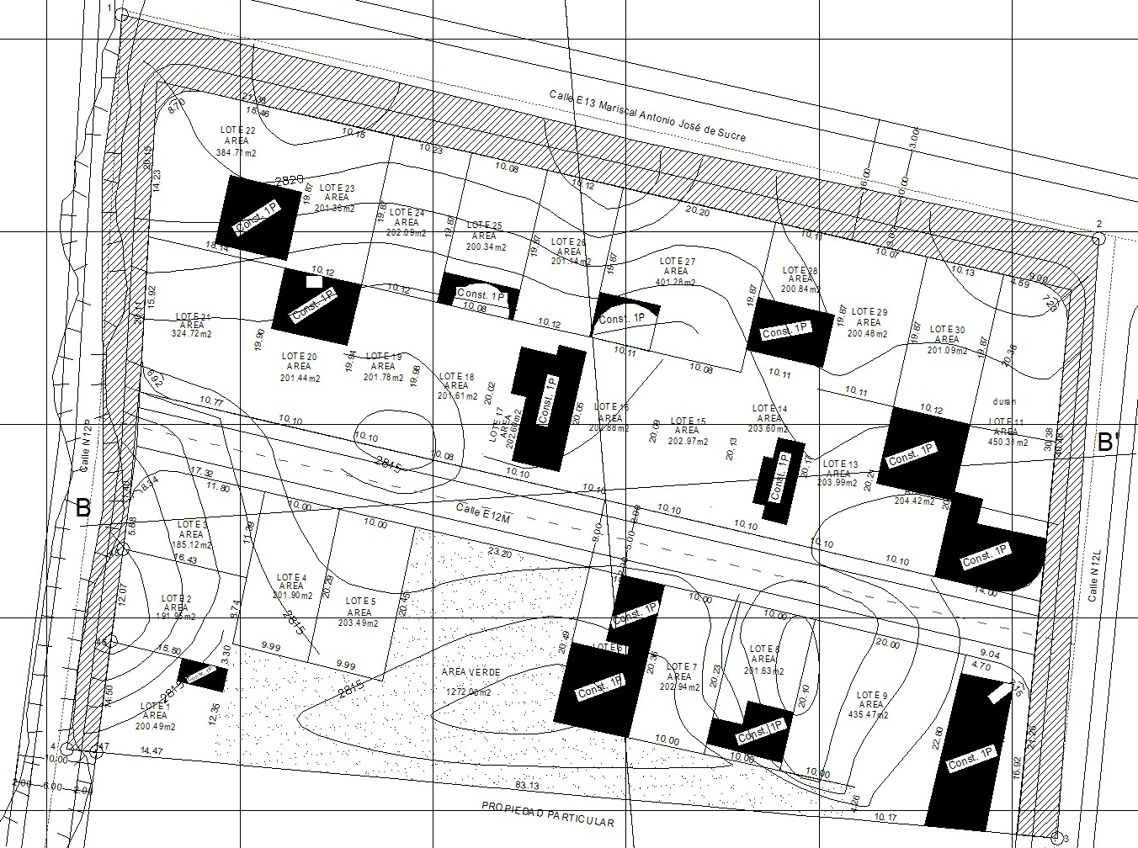
ASENTAMIENTO HUMANO DE HECHO Y CONSOLIDADO DE INTERÉS SOCIAL DENOMINADO:
RUTA VIVA DE SAN JUAN DE CALDERÓN
ADMINISTRACIÓN ZONAL: CALDERÓN - PARROQUIA: CALDERÓN
CAMBIO DE ZONIFICACIÓN
Zonificación: | A4(A5002-5)
Lote mínimo: | 5000 m2
Forma de ocupación del suelo: | (A) Aislada
Uso de suelo: | (RN/PS) Recursos Naturales/Producción Sostenible
Clasificación del suelo: | (SRU) Suelo Rural
Cambio de zonificación: | APLICA (SI – NO) | Zonificación: | D1(D202-80)
 | Si | Lote mínimo: | 200 m2
 |  | Forma de Ocupación: | (D) Sobre línea de fábrica
 |  | Uso del suelo: | (RR2) Residencial Rural 2)
Cambio de clasificación del suelo: | NO | (SRU) Suelo Rural
#RegulaTu Barrio

Slide 6
ASENTAMIENTO HUMANO DE HECHO Y CONSOLIDADO DE INTERÉS SOCIAL DENOMINADO:
RUTA VIVA DE SAN JUAN DE CALDERÓN
ADMINISTRACIÓN ZONAL: CALDERÓN- PARROQUIA: CALDERÓN
PLANO DEL ASENTAMIENTO
MACRO-LOTE
AFECTACIÓN VIAL
AREA VERDE
QUEBRADA RELLENA
VÍA
#RegulaTu Barrio

Slide 7
ASENTAMIENTO HUMANO DE HECHO Y CONSOLIDADO DE INTERÉS SOCIAL DENOMINADO:
RUTA VIVA DE SAN JUAN DE CALDERÓN
ADMINISTRACIÓN ZONAL: CALDERÓN- PARROQUIA: CALDERÓN
LOTES POR EXCEPCIÓN
Nro. Lote | Área (m2)
1 | 200,49
2 | 191,95
3 | 185,12
4 | 201,90
5 | 203,49
6 | 204,24
7 | 202,94
8 | 201,63
9 | 435,47
10 | 226,22
11 | 450,31
12 | 204,42
13 | 203,99
14 | 203,60
15 | 202,97
Nro. Lote | Área (m2)
16 | 202,88
17 | 202,60
18 | 201,61
19 | 201,78
20 | 201,44
21 | 324,72
22 | 384,71
23 | 201,38
24 | 202,09
25 | 200,34
26 | 201,14
27 | 401,28
28 | 200,84
29 | 200,48
30 | 201,09
3
2
LEYENDA
 | LOTES POR EXCEPCIÓN
2
#RegulaTu Barrio

Slide 8
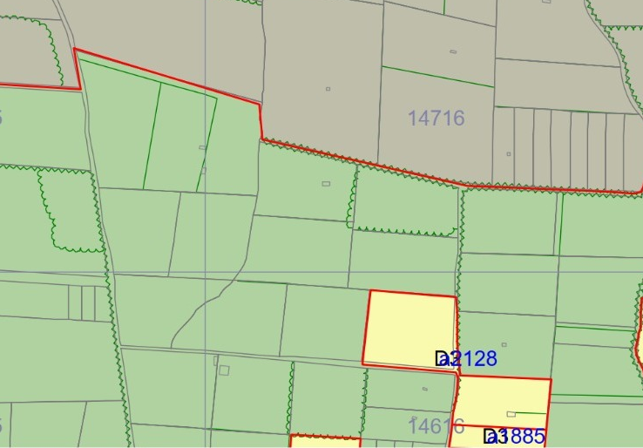

ASENTAMIENTO HUMANO DE HECHO Y CONSOLIDADO DE INTERÉS SOCIAL DENOMINADO:
RUTA VIVA DE SAN JUAN DE CALDERÓN
ADMINISTRACIÓN ZONAL: CALDERÓN- PARROQUIA: CALDERÓN
PLAN METROPOLITANO DE ORDENAMIENTO TERRITORIAL/ PMDOT
(RR2) Residencial Rural 2
#RegulaTu Barrio

